Slide 1
ПОЛІКУЛЬТУРНІСТЬ
Підготували:
учениці 11-А класу
Пономаренко Дарина і Телеш Олена

Slide 2
Особливістю ХХІ століття є тенденція до формування полікультурного простору в умовах глобалізаційно-інформаційних змін суспільства.

Slide 3
Основні засади полікультурності:
рівноправність етнокультурних спільнот, рівні умови для їх існування, вивчення, тощо
усвідомлення кожною особистістю своєї культурної ідентичності
міжкультурні взаємини в різних сферах життя
терпимість і толерантність

Slide 4

З метою розвитку полікультурної компетентності суспільства варто впроваджувати полікультурне виховання.

Slide 5
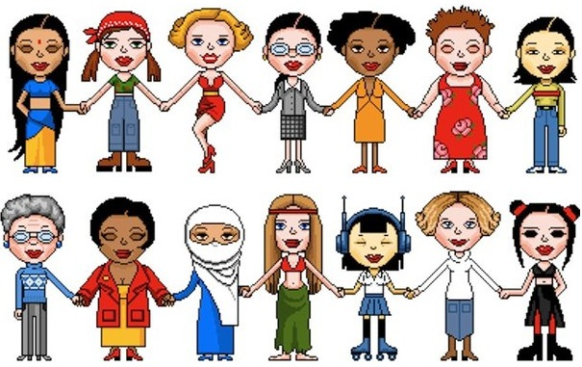
Метою полікультурного виховання є створення полікультурної особистості.

Slide 6
Основи полікультурного виховання:
виховання взаємоповаги та толерантного ставлення між представниками різних груп,
формування розуміння і необхідності співпраці між державами
усвідомлення людини, її життя як найвищої цінності ;
формування в учнівської молоді гуманістичного світогляду, культури миру та відмови від насильства
виховувати розуміння прав, свобод і обов'язків, уміння їх реалізовувати і захищати ;
організація пізнавальної діяльності учнів з метою збагачення їх знань про культуру міжнаціональних відносин
накопичення учнями практичного досвіду у сфері спілкування в багатонаціональному колективі

Slide 7

Основні риси полікультурної особистості:
толерантність
комунікабельність
повага до цінностей інших культур
обізнаність про інші культурні цінності

Slide 8

Основним шляхом розвитку полікультурності є збільшення обсягів міжкультурної комунікації

Slide 9
МІЖКУЛЬТУРНА КОМУНІКАЦІЯ
Міжнародні наукові дослідження
пожвавлення політичних зв’язків між державами
розвиток міжнародного ринку
розвиток туризму
глобалізація інформаційного поля
обмін художнім
досвідом
Інтернет та соціальні мережі

Slide 10

Розвиток міжкультурних комунікацій та полікультурності сприяє створенню сучасної загальнолюдської культури

Slide 11

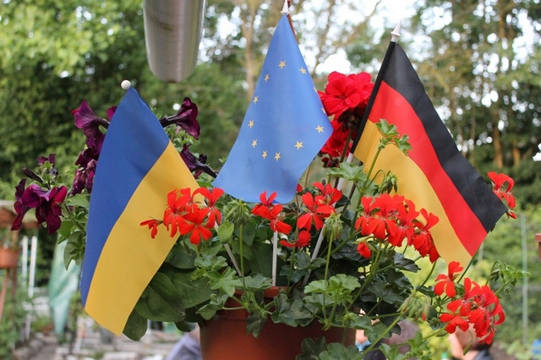
Сучасна загальнолюдська
культура заснована на
загальнолюдських
цінностях, русі захисту
прав особистості, гуманізмі,
творчому розвитку особистості, поширенні наукового знання і
передових технологій,
взаємозбагаченні
національних культур,
екологічному ставленні
до життя й навколишнього
середовища.

Slide 12
Полікультурність VS Етноцентризм
рівноправність всіх культур, розвиток їх як цілісності
толерантність до представників різних груп, їх цінностей і поглядів
сприяння підвищенню етнічної та культурної свідомості
домінування певної культури
розгляд питань з точки зору панівної культури, протиставлення іншим
можливість розвитку упередженості и дискримінації
сприяння глобалізації суспільства
можливість розмиття культурних меж та втрати культурної ідентичності

Slide 13

Розв’язання проблеми співвідношення національного і загальнолюдського в культурі залежить від конкретної філософської інтерпретації багатьох інших проблем, зокрема від єдності та розмаїття світової історії, сутності суспільного прогресу, природи національного, співвідношення змісту і форми в культурі.

